Slide 1
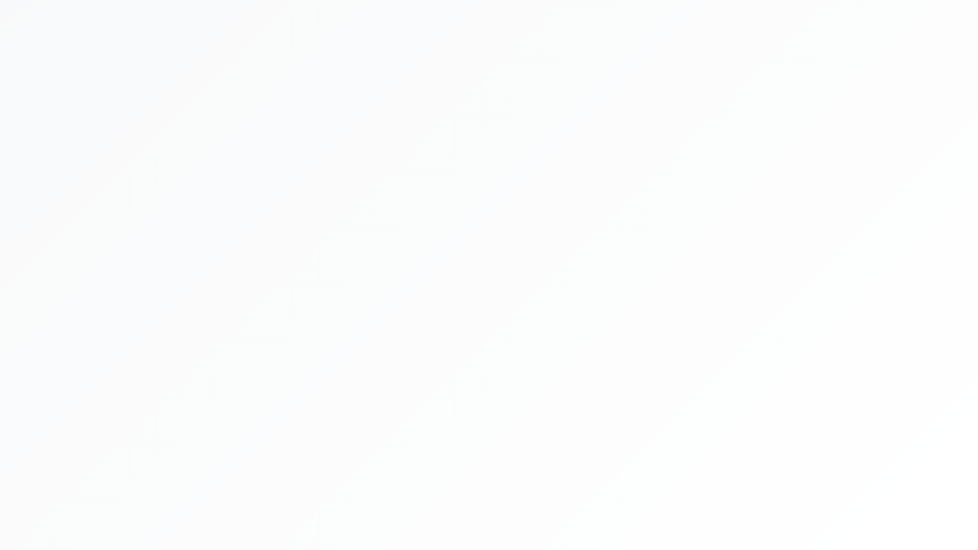
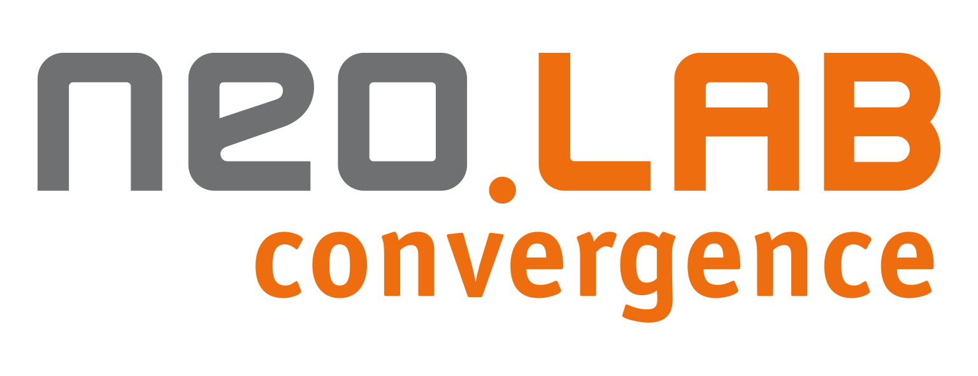

NeoLAB Convergence
연혁 타임라인
2009-2026 주요 연혁과 성과
2009 - 2026
2009
2013
2017
2021
2024
2026
17+
12+
25+
35+
년간의 성장
주요 제품 출시
수상 및 선정
해외 진출
기술 기반 확보
제품 다각화
글로벌 인정
AI 플랫폼 확장

Slide 2


연혁 타임라인
2009 - 2026
NeoLAB Convergence의 주요 연혁 및 성과 (2009-2026)
2009
2013
2015
2018
2022
2024
2026
설립
기술대상
해외진출
수출탑
AI 플랫폼
신제품
AI 시스템
2009-2013: 설립 및 기술 기반
2014-2018: 제품 다각화
2019-2024: AI 플랫폼 확장
2026: AI 시스템 출시
• 2009: NeoLAB Convergence 설립
• 2010: 소리펜 출시
• 2013: 대한민국 기술대상 수상
• 2014: Neo.1 스마트펜 출시
• 2015: N2 Kickstarter 36만불
• 2018: 1천만불 수출탑
• 2019: N2 Smart Writing Set
• 2022: AI 기반 플랫폼 사업화
• 2024: 네오스마트펜 A1, R1
• 2026.03: 서논술 AI 평가
• 시스템 '아이글' 출시
• AI 기반 평가 플랫폼 확장
17+
년 연혁
20+
수상/인증
12+
제품 출시
주요 연혁만 표시됨
NeoLAB convergence | 2009-2026

Slide 3
주요 제품 출시 현황
2009년부터 2024년까지 출시된 주요 제품
소리펜
NEW
Neo.1 스마트펜
UPDATE
N2 Smart Writing Set
NEW
2010
2014
2019
음성 인식 기능을 갖춘 디지털 펜으로, 교육 및 학습 환경에 최적화된 제품입니다.
필기 인식 기능이 추가된 스마트펜으로, 디지털 변환 기능을 강화했습니다.
스마트라이팅 기술을 적용한 프리미엄 스마트펜 세트입니다.
스마트라이팅
프리미엄
N2 시리즈
음성인식
교육
첫 제품
필기인식
디지털변환
스마트펜
N2 접목 교육 솔루션
NEW
네오스마트펜 M1
UPDATE
페이퍼튜브
NEW
2019
2023
2023
교육 환경에 특화된 솔루션으로, N2 펜과 함께 사용됩니다.
경량화된 디자인과 향상된 배터리 성능을 갖춘 스마트펜입니다.
종이와 디지털을 연결하는 혁신적인 제품입니다.
교육솔루션
N2
솔루션
종이연결
혁신
신제품
경량화
배터리
M1
네오스마트펜 A1
NEW
네오스마트펜 R1
NEW
제품 라인업
2024
2024
총 8개 제품
AI 기능이 탑재된 차세대 스마트펜으로, 더 스마트한 필기 경험을 제공합니다.
프리미엄 라인업으로, 고급스러운 디자인과 성능을 갖추었습니다.
• 2010-2014: 초기 제품
• 2019-2023: 제품 다각화
• 2024: AI 플랫폼 확장
AI
차세대
A1
프리미엄
고급디자인
R1
총 8개 제품 라인업
2013-2024
NeoLAB Convergence | 2026

Slide 4





주요 수상 및 선정 실적
2013년부터 2024년까지 획득한 주요 수상 및 선정 실적
수상
수상
선정
수상
대한민국 기술대상
iF DESIGN AWARD
N2 Kickstarter
장영실상
2013
2014-2016
2015
2017
산업통상자원부 장관상 수상
3년 연속 수상 (디자인 분야)
36만불 펀딩 (기술 분야 1위)
미래창조과학부 장영실상
산업통상자원부
iF International Forum Design
Kickstarter
미래창조과학부
수상
수상
선정
선정
1천만불 수출탑
기술사업화 유공자
10대 유망기업
예비 유니콘
2018
2018
2022
2022
수출 성과 인정
국무총리상 수상
과학기술통신부 선정
예비 유니콘 기업 선정
한국무역협회
대한민국 정부
과학기술통신부
중소벤처기업부
선정
선정
혁신기업 1000
강소기업
2023
2024
혁신기업 국가대표 1000 선정
서울시 강소기업 선정
중소벤처기업부
서울시
총 11개 수상/선정
2013-2024
NeoLAB Convergence | 2026

Slide 5





요약 및 현재
neo.lab convergence의 17년간의 성장 과정과 현재 상태를 요약합니다. 2026년 서논술 AI 평가 시스템 '아이글' 출시로 AI 플랫폼 영역 확장
성장 과정
제품 라인
시장 확장
신뢰도
기술 기반 확보 → 제품 다각화 → 글로벌 인정 → AI 플랫폼 확장
소리펜 → Neo.1 → N2 세트 → M1/A1/R1 & 페이퍼튜브 → 아이글
국내 필기·교육 솔루션 → 해외진출 지속(2015~) → AI 평가 시스템
정부·디자인 어워드·수출탑·혁신기업/유니콘 선정
연혁
17+년
총 제품
9개
해외 진출
30+국가
수상/인증
20+개
아날로그 필기와 디지털을 잇는 스마트펜 리더십 강화 NEW
neo.lab convergence는 17년간의 기술 축적을 바탕으로, 2026년 서논술 AI 평가 시스템 '아이글'을 출시하여 AI 기반 교육 평가 플랫폼으로 확장하고 있습니다.
기술 기반 확보 (2009-2013)
25%
제품 다각화 및 해외진출 (2014-2018)
50%
AI 플랫폼 확장 (2019-2026) + 서논술 AI 평가 시스템
85%
기술 기반 확보 완료
제품 다각화 완료
AI 평가 시스템 출시
NeoLAB Convergence | 2026

